Slide 1
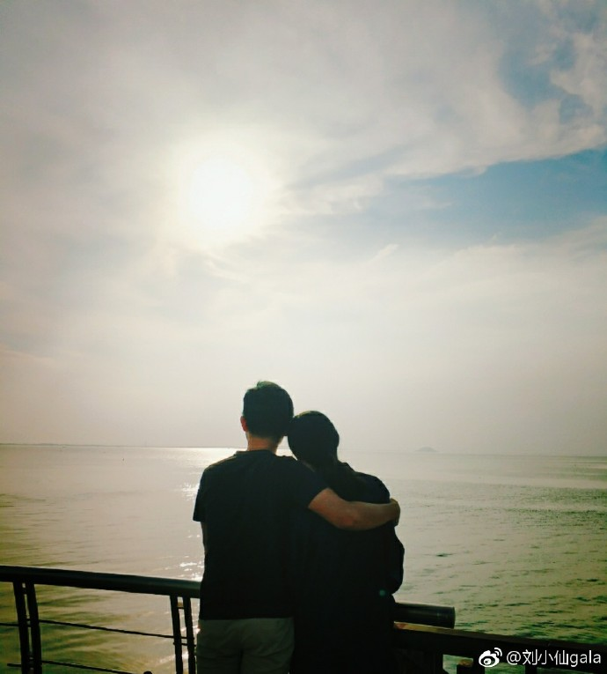
答
案

Slide 2
游
戏
概
述
游戏类型：解密探索类
游戏平台：PC端
游戏风格：2D像素风格
玩法：每一场景的限时任务，产生关键道具，触发NPC记忆，进入下一场景
体验：让玩家了解老一辈的爱情故事，理解爱并没有答案
大致内容：辉仔的爷爷顽固孤僻，玩家使用穿越设备，探寻爷爷奶奶的爱情故事

Slide 3
游
戏
设定
1.只有找到关键道具，勾起NPC回忆，才能进入下一场景
2.玩家在每一场景扮演不同的旁观者
3.不同的旁观者在进入场景后有着自己的职业，有着不同的限时任务，作用是反映场景的时代背景。

Slide 4
场景
一
游戏场景：2080年的某个午后，张辉在院子摇椅上晒太阳
玩家扮演角色：辉仔
限时任务：妈妈让辉仔清理车库
核心道具：爷爷奶奶泛黄的结婚照
触发条件：交给张辉看时，相框玻璃意外摔碎

Slide 5
场景
二
游戏场景：2020年的某个周末，婚纱照摄影棚
玩家扮演角色：摄影师Tony
限时任务：使用相机拍下20张清晰可见钻戒的婚纱照
核心道具：奶奶手中的钻戒
触发条件：Tony拍完照片给张辉浏览照片

Slide 6
场景
三
游戏场景：2019年的某个周末，上海南京路步行街
玩家扮演角色：周大福门口发传单的Peter
限时任务：派发50张传单
核心道具：张辉付款时厚实的钱包
触发条件：付款买下婚戒

Slide 7
场景
四
游戏场景：2018年的某个深夜，某IT公司
玩家扮演角色：项目经理
限时任务：揪出20个偷懒的程序员，打醒他们
核心道具：红牛饮料拉环
触发条件：张辉喝红牛饮料

Slide 8
场景五
游戏场景：2016年春，巢湖岸边
玩家扮演角色：巢湖清道夫
限时任务：打捞漂浮湖面的20个垃圾
核心道具：水
触发条件：张辉乱扔饮料拉罐，清道夫泼水

